Slide 1
Цистит (запалення сечового міхура)
Презентацію підготувала
Учениця 11-В класу
Кузнецовської гімназії
Турик Даша

Slide 2
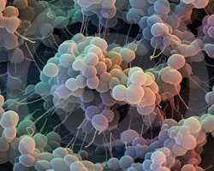
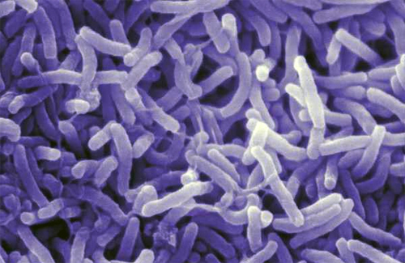
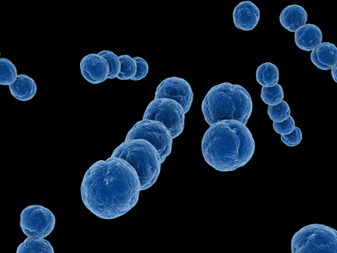
Хвороба виникає внаслідок проникнення у сечовий міхур інфекції. Збудниками циститу є - кишкова паличка, стафілококи та стрептококи.

Slide 3

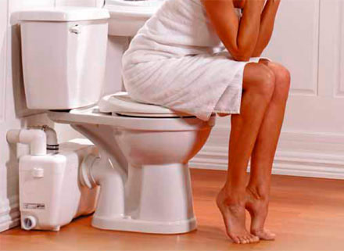
Причини виникнення циститу
Перенесені інфекційні хвороби
Переохолодження організму
Часті запори, неправильне підтирання після дефекації, чергування анального і вагінального статевого акту без презерватива
Тривалі перерви між сечовипусканням
Недотримання правил гігієни
Перенесені гінекологічні, урологічні та венеричні захворювання.
Неінфекційні цистити можуть бути спровоковані тривалим застосуванням лікарських препаратів

Slide 4
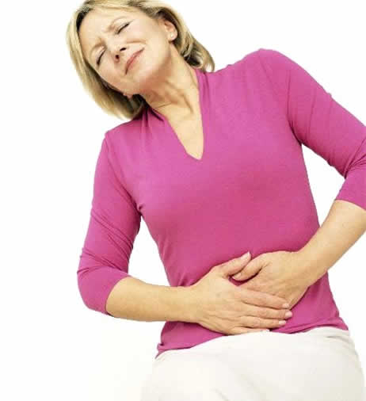
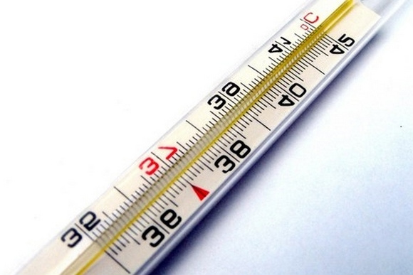
Симптоми
Основною ознакою є часте болісне сечовипускання. Хворобливі позиви супроводжуються виділенням невеликої кількості сечі. Сеча каламутна, іноді містить видимі гнійні нитки та пластівці. Наприкінці сечовипускання з'являється печія, іноді виділяється крапля крові. Температура субфебрильна.

Slide 5

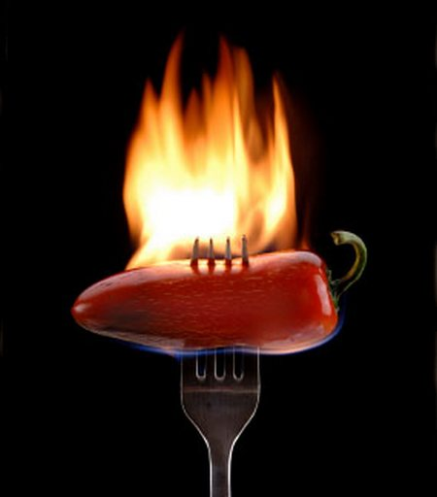
Лікування
Постільний режим
Рясне пиття,дієта(з виключенням солоних та гострих страв,алкоголю)
Теплі ванни,грілки
Спеціальні препарати призначені лікарем

